Slide 1
计算机硬件（嵌入式）综合实践 设计报告
------（第03组）
组长：刘爱兵 组员：曹周昱 邓毅达 吴 伟
指导老师：闫勇
2021.12.25

Slide 2
https://www.ypppt.com/
目录
CONTENTS
1.系统简介
2.人员分工
3.材料准备说明
4.具体功能说明
5.系统调试使用
6.结果与体会

Slide 3
系统简介
基本功能
系统开机，在lcd1602上动态逐个显示两行字符
第一行Welcome to AAUCS;
第二行显示为组号，格式为“NO.两位组号”
整行向左移动至消失
开机画面
读取24c02 中存储的温度上限值和下限值显示在第一行
读取 ds18b20 的温度值显示在第二行前半部分
风扇转速档位显示在第二行后半部分
主界面
系统功能介绍
ds18b20 检测到当前温度不在阈值范围内启动蜂鸣器报警
温度检测
设计一个以 STC89C51 单片机为控制核心的“温度检测显示与控制系统”
当前温度低于下限值时，继电器吸合
当温度高于上限值时，启动风扇，采用 PWM 算法通过 ULN2003A 芯片驱动直流电机。
超过温度上限值每 2 度，转速提高 1档，直至 3 档全速转动；
在 lcd 1602 第二行后半部分显示风扇转速档位。
温度不高于温度上限值时，风扇停止转动，此时转速显示为 0。
温度超出阈值时应对方法
设定温度上限值和下限值存储在 ROM芯片 24c02 中。共四个按键，S1为设定上下限，按一次为设定上限按两次为设定下限，S2为增加正在修改的上下限值，修改上下限值时被修改的值会闪烁，S3为减少正在修改的上下限值，同上。S4为将修改过的阈值存储进储进 ROM 芯片 24c02 中。
温度阈值控制

Slide 4
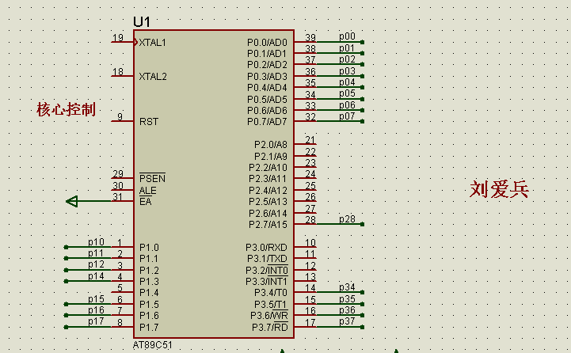
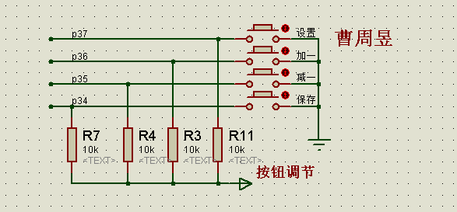
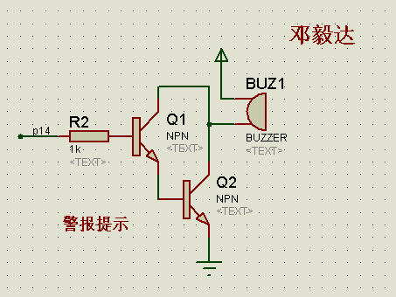
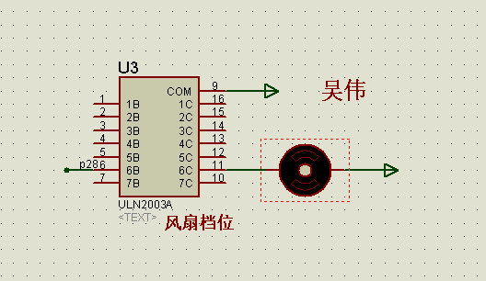
人员分工
组长刘爱兵
组员曹周昱
组员邓毅达
组员吴伟
负责项目的整体设计与整合
设计电路图
完成课程设计报告
负责项目的按键功能模块
设置温度上下限的模块程序
后期负责文档大纲的撰写
负责蜂鸣器警报
第一次屏幕显示初始界面
后期制作ppt
负责电机功能模块
电机不同档位的速度调控制
后期录制视频

Slide 5
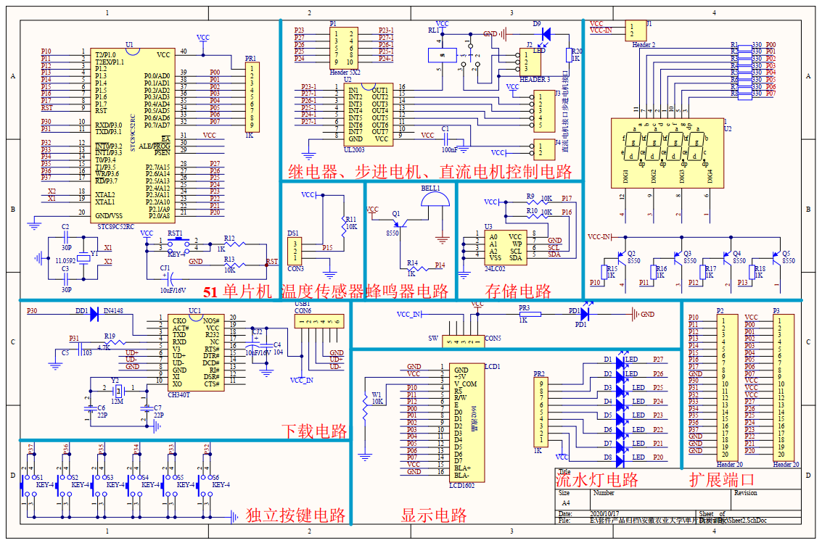
材料准备说明
结构框图

Slide 6

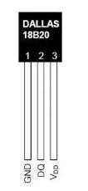
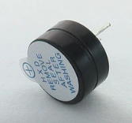
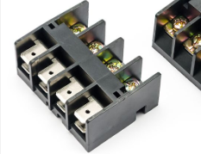

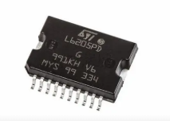
材料准备说明
1602显示器
温度传感器
LCD1602液晶显示器是广泛使用的一种字符型液晶显示模块。
DS18B20是常用的数字温度传感器，适用于各种狭小空间设备数字测温和控制领域。
继电器
蜂鸣器
电控制器件，是当输入量（激励量）的变化达到规定要求时，在电气输出电路中使被控量发生预定的阶跃变化的一种电器。
一体化结构的电子讯响器，用于警报提示
驱动芯片
ROM存储器
电机驱动芯片是集成有CMOS 控制电路和DMOS 功率器件的芯片，利用它可以与主处理器、电机和增量型编码器构成一个完整的运动控制系统。可以用来驱动直流电机、步进电机和继电器等感性负载。
只读存储器（Read-Only Memory，ROM）以非破坏性读出方式工作，只能读出无法写入信息。信息一旦写入后就固定下来，即使切断电源，信息也不会丢失，所以又称为固定存储器。

Slide 7
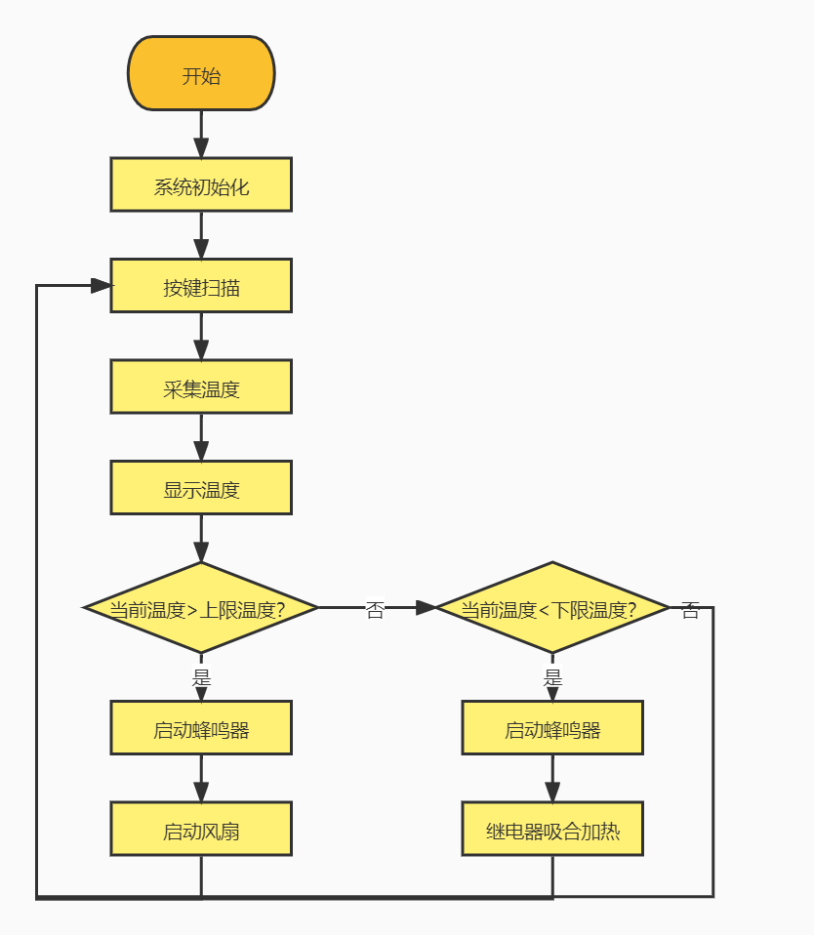
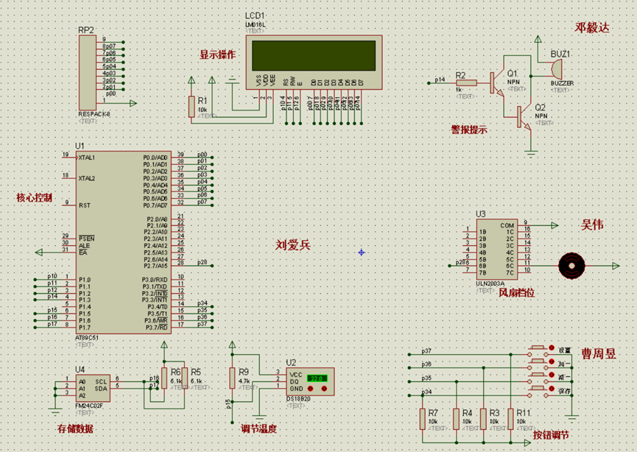
具体功能说明
电路图的设计
主程序图

Slide 8
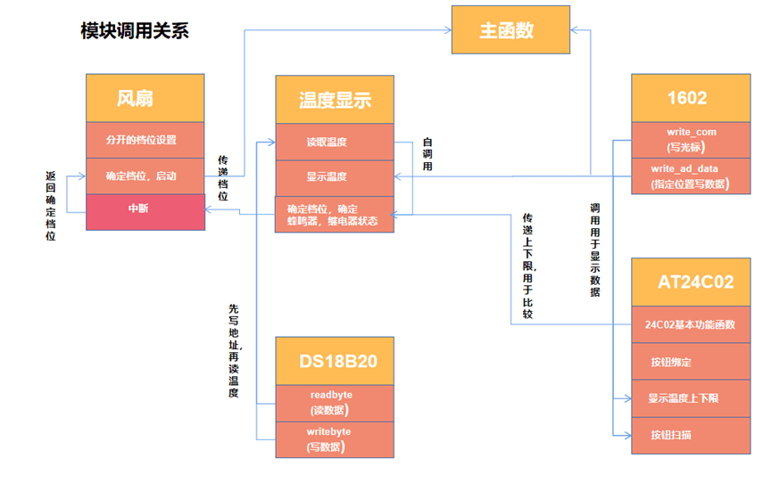
具体功能说明

Slide 9
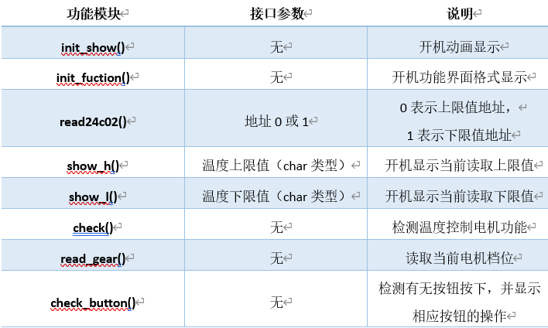
具体功能说明

Slide 10
详细参数说明
详细说明：
read24c02() 接口参数为存储数据的地址，功能模块里只需要存储温度的上限值和温度的下限值，用0地址记录模块里的温度上限值，1地址来记录模块里的温度下限值，传入0时读取24C02数据,读取的是温度的上限值，传入1时读取24C02数据,读取的是温度的下限值.
check() 用来实现调用设置温度上下限功能、调节温度功能、电机档位的模块
read_gear() 读取电机档位，从18B20读出的温度，判断温度是否超过上下限，超过上限时，判断超过上限温度值，实现不同档位，返回对应档位；低于下限时，继电器吸合，蜂鸣器响。
check_button() 检测是否有按键按下,设置flag标志，按下S1时设置时，flag置1进入闪烁上限值，再按下S1时设置时，flag置2进入闪烁下限值，按下不同按钮进入不同的加减操作和显示操作，最终按下S4调用write24c02()保存当前值到内存中。

Slide 11
具体功能说明
逐个显示开机动画
调用write_ad_str()写字符串函数，先后写入两行字符串，write_com()函数实现屏幕的左移功能，在外面加上一个16次循环操作实现全部移走，达到开机动画的目的。
设置温度上下限
温度调节电机速度
check_button()函数检测是否有按键按下，如果遇到按键S1按下，则进入“设置”状态，这时候按下S2和S3实现按键的加减操作，按下S1实现设置上限值位置的闪烁，再次按下S1闪烁位置变成S2的位置，由于此过程中重复按下S1实现两个位置的闪烁选取，所以使用一个flag标志，flag为1时显示上限值闪烁，flag为2时实现下限值闪烁，最终按下S4实现保存当前设置温度值存储到DS18B20里面。
实现电机调速是通过采用PWM算法实现，利用不同的占空比实现电机的三个档位，定时器中断实现每0.2ms确认一次档位，读取24c02里面存储的上下限的值与当前DS18B20的温度比较，当超过上限值时，每超过2℃提升一个档位，调用read_gear()函数获取当前档位标志，确定退出中断返回给程序执行对应的档位实现温度调节电机速度。

Slide 12

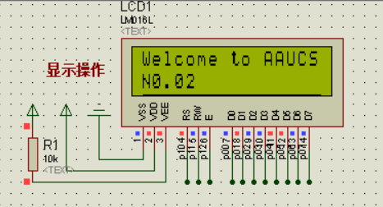
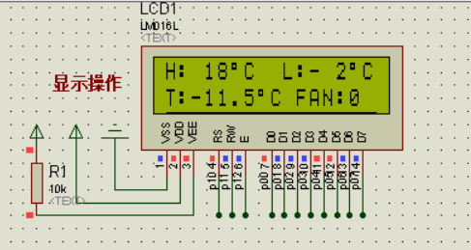
系统调试使用
显示开机动画实现两行显示
显示功能板块内容

Slide 13
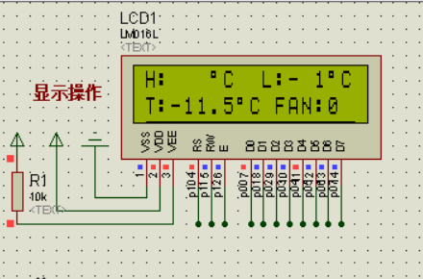
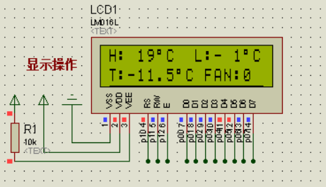
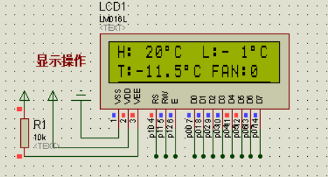
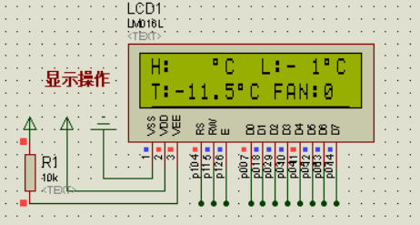
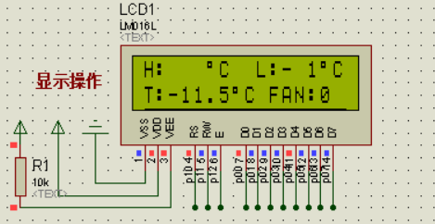

系统调试使用
设置上限值
按下按钮S1上限值闪烁，当前为19℃，
按下S2加温度操作为20℃，
按下S3温度降低操作为18℃。
设置
加
减

Slide 14
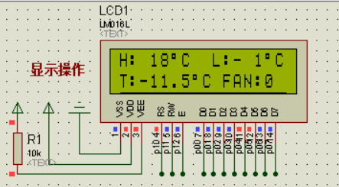
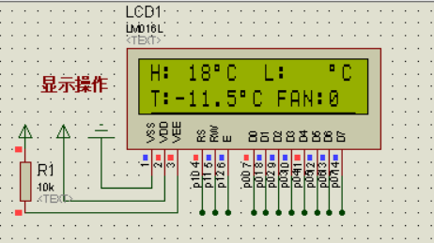
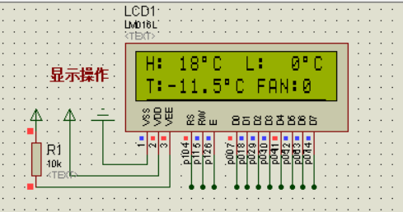
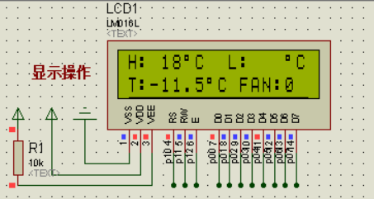
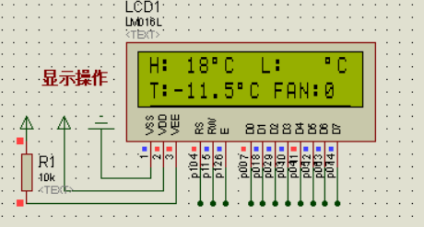

系统调试使用
设置下限值
设置
再次按下按钮S1下限值闪烁，
当前为-1℃，按下S2加温度操作为0℃，
按下S3温度降低操作为-2℃。
上限
下限

Slide 15
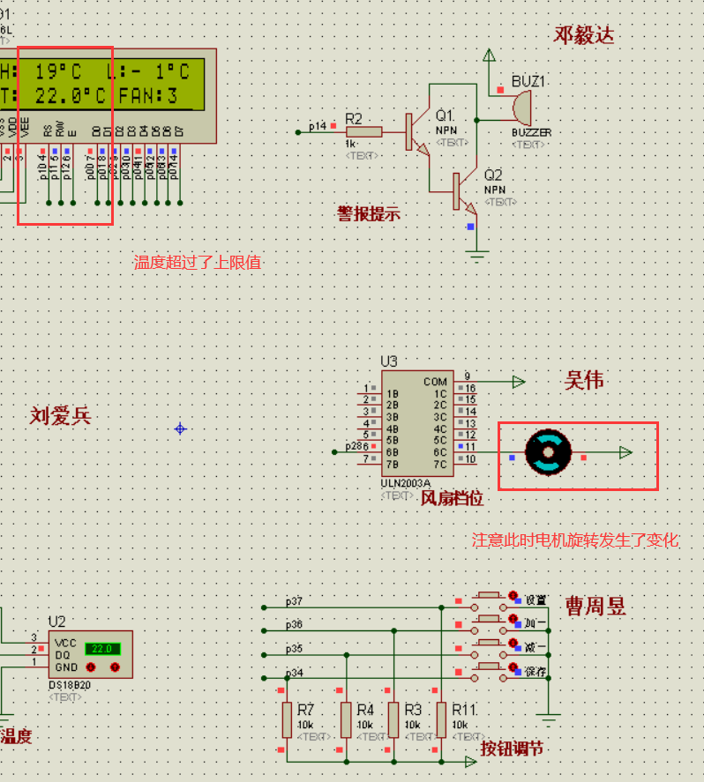
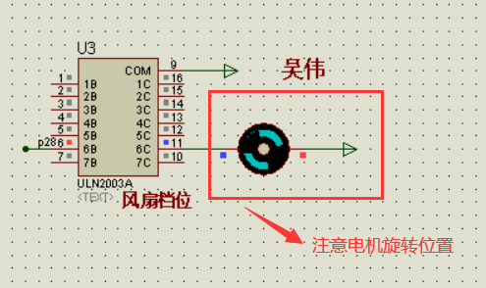
系统调试使用
电机超过温度旋转
由于图片无法显示动态，这里如图显示电机超过上限值发生了旋转，并且蜂鸣器也红色高电平发出了响声。
变化

Slide 16
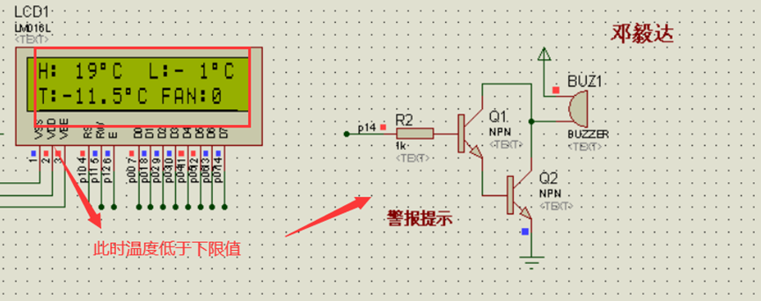
系统调试使用
温度低于下限值蜂鸣器响起
继电器发生了吸合，蜂鸣器也发出响声

Slide 17
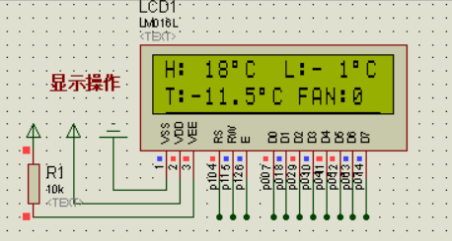
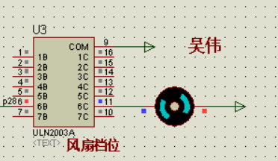
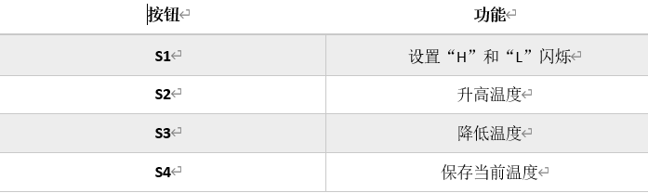
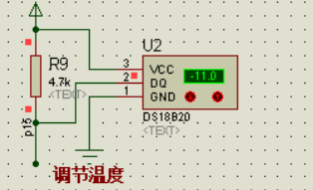
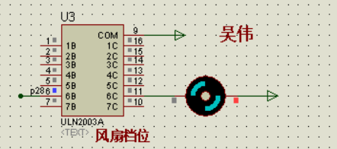
系统调试使用
图 3
功能界面如上图3你有四个按钮提供选择S1（设置）、S2（加）、S3（减）、S4（保存）如下图4提供直接加减当前温度值进行修改温度。
图 5
首先打开开关程序，首页显示欢迎 “Welcome to AAUCS”，接下来显示组号，进入功能界面
选择你需要的功能按钮，S1点击一次设置闪烁H的温度，再次点击S1闪烁L的值，点击S2和S3实现调节温度功能，当温度超过上限值时，风扇电机会转动如图5。
图 4
图 5

Slide 18
结果和体会
ANNUAL WORK SUMMARY
请替换文字内容，添加相关标题，修改文字内容，也可以直接复制你的内容到此。
点击请替换文字内容
点击请替换文字内容
点击请替换文字内容
请替换文字内容，添加相关标题，修改文字内容，也可以直接复制你的内容到此。
请替换文字内容，添加相关标题，修改文字内容，也可以直接复制你的内容到此。
点击请替换文字内容
点击请替换文字内容
请替换文字内容，添加相关标题，修改文字内容，也可以直接复制你的内容到此。
请替换文字内容，添加相关标题，修改文字内容，也可以直接复制你的内容到此。请替换文字内容，添加相关标题，修改文字内容，也可以直接复制你的内容到此。请替换文字内容，添加相关标题，修改文字内容，也可以直接复制你的内容到此。
点击请替换文字内容
请替换文字内容，添加相关标题，修改文字内容，也可以直接复制你的内容到此。请替换文字内容，添加相关标题，修改文字内容，也可以直接复制你的内容到此。请替换文字内容，添加相关标题，修改文字内容，也可以直接复制你的内容到此。
点击请替换文字内容
请替换文字内容，添加相关标题，修改文字内容，也可以直接复制你的内容到此。请替换文字内容，添加相关标题，修改文字内容，也可以直接复制你的内容到此。请替换文字内容，添加相关标题，修改文字内容，也可以直接复制你的内容到此。
点击请替换文字内容
请替换文字内容，添加相关标题，修改文字内容，也可以直接复制你的内容到此。请替换文字内容，添加相关标题，修改文字内容，也可以直接复制你的内容到此。请替换文字内容，添加相关标题，修改文字内容，也可以直接复制你的内容到此。

Slide 19
感 谢 您 的 观 看

